Slide 1
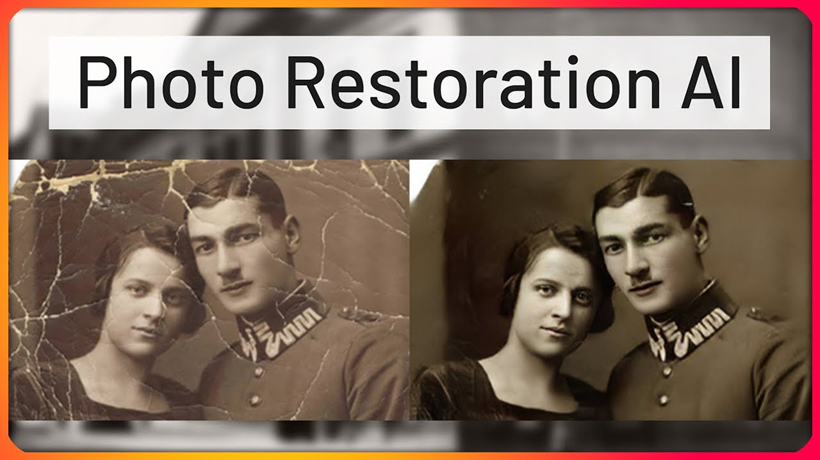


Slide 2
Eski Fotoğrafları Yeniden Canlandırmak
Eski fotoğraflar, geçmişin anılarını, tarihin önemli anlarını ve kişisel hatıraları saklar. Ancak zamanla, bu fotoğraflar solabilir, zarar görebilir veya detaylarını kaybedebilir. Geleneksel fotoğraf restorasyon yöntemleri bu problemlere çözüm getirmekte yetersiz kalabilir. Bu noktada, yapay zeka ve özellikle Generative Adversarial Networks (GAN'lar) devreye girer. GAN'lar, eski fotoğrafları canlandırmak ve yeniden hayat vermek için güçlü bir araçtır.Geçmişin hatıralarını yeniden canlandırmak, kayıp zamanı geri getirmek ve sevdiklerimizin anılarını diri tutmak için eski fotoğrafları yeniden canlandırma teknolojisi büyük önem taşıyor. Bu teknik, siyah-beyaz veya solmuş görüntüleri canlı renklerle ve daha net detaylarla yeniden oluşturmayı mümkün kılıyor.

Slide 3
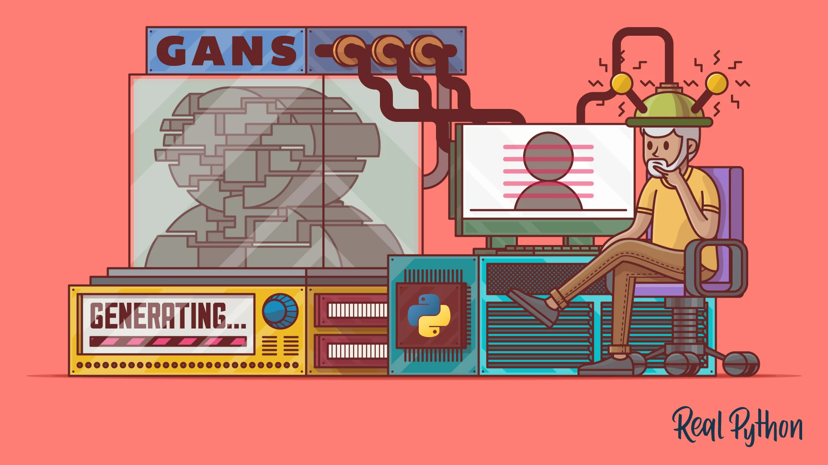
Generative Adversarial Networks (GAN'lar) nedir?
Generative Adversarial Networks (GAN'lar), yapay zeka ve makine ögrenmesi alanında oldukça etkili bir teknolojidir. GAN'lar, iki birbirine rakip ancak aynı zamanda birbirini geliştiren yapay sinir ağlarından oluşur. Bu ağlardan biri, gerçek verilerden yeni örnekler üretmeye çalışırken, diğeri ise bu üretilmiş örneklerin gerçek mi yoksa sahte mi olduğunu ayırt etmeye çalışır. Bu rekabet süreci sayesinde, üretilen örnekler giderek daha gerçekçi hale gelir.

Slide 4
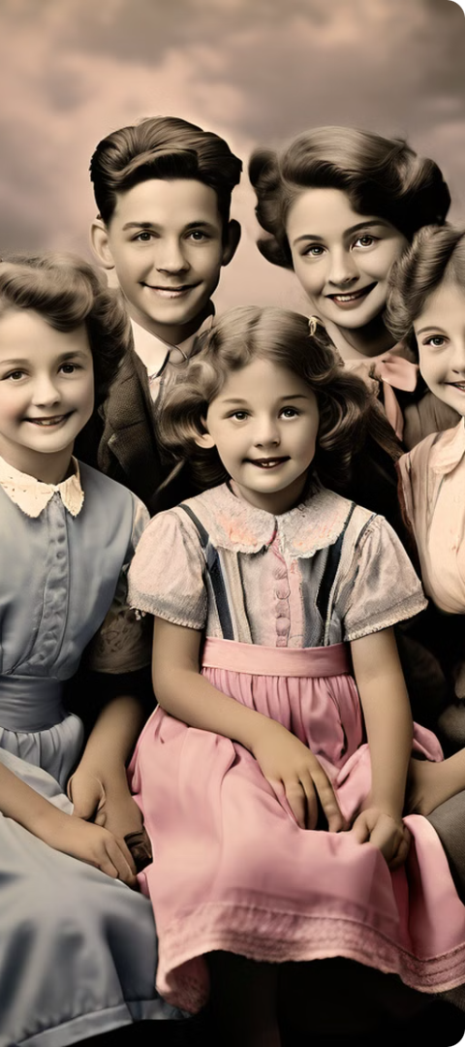
GAN'ların Eski Fotoğrafları Yeniden Canlandırmadaki Rolü
1
Gerçekçi Yeniden Oluşturma
GAN'lar, eski fotoğrafları gerçekçi bir şekilde yeniden oluşturabilir. Üretici ağ, fotoğrafların gerçekçi kopyalarını yaratırken, ayrımcı ağ bunları inceleyerek gerçek verilerle uyumlu olup olmadığını kontrol eder.
2
Renklendirme ve Detaylandırma
GAN'lar, siyah-beyaz veya soluk fotoğrafların renklendirilmesi ve detaylandırılması için de kullanılabilir. Bu sayede, eski anılar daha canlı ve net biçimde yeniden canlandırılabilir.
3
Hasar Giderme
GAN'lar, yıpranmış veya hasarlı fotoğrafların da onarılmasına yardımcı olabilir. Üretici ağ, fotoğrafların eksik veya bozuk bölümlerini tamamlayarak orijinal halini yeniden oluşturabilir.

Slide 5
Eski Fotoğrafları Yeniden Canlandırmanın Avantajları
Anıların Canlandırılması
Kalite Yükseltme
Eski fotoğrafların yeniden canlandırılması, geçmişteki değerli anıları daha canlı ve görsel bir şekilde yeniden yaşatır.
Solmuş veya hasarlı fotoğrafların yeniden işlenmesi, görüntüdeki detayları artırarak görsel kaliteyi iyileştirir.
Arşiv Güncelleme
Paylaşım ve Erişim
Fotoğraf arşivlerindeki eski resimlerin yeniden canlandırılması, ailenin veya işletmenin tarihsel belgelerini korur ve günceller.
Yeniden canlandırılan fotoğraflar, daha kolay paylaşılabilir ve dijital ortamlarda daha geniş kitleye erişilebilir hale gelir.

Slide 6
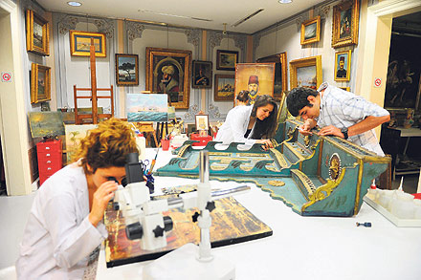
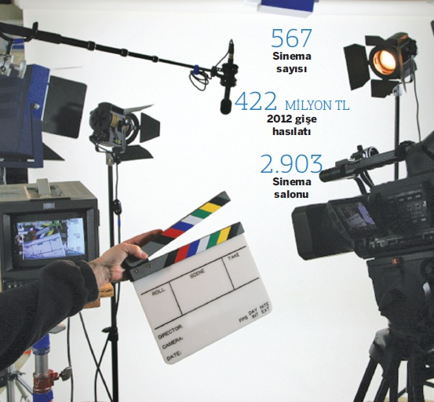
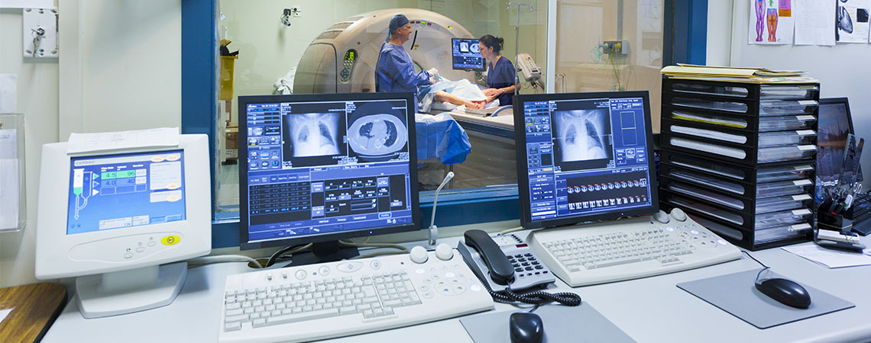
Gerçek Dünya Uygulamaları
GAN'lar, fotoğraf restorasyonu dışında da birçok alanda kullanılır.
Örneğin:
Sanat Restorasyonu: Tarihi sanat eserlerinin dijital restorasyonunda kullanılır.
Film Endüstrisi: Eski filmlerin ve videoların kalitesini artırmak için kullanılır.
Tıbbi Görüntüleme: Eski tıbbi görüntülerin iyileştirilmesi ve analizinde kullanılır.

Slide 7




Eski Fotoğrafları Yeniden Canlandırma Süreci
Tarama 📸
Görüntü İyileştirme 🎨
GAN Modellemesi 🤖
Kalite Kontrolü ✅
İlk adım, eski fotoğrafları yüksek çözünürlüklü bir tarayıcıyla dijital formata aktarmaktır.
Ardından, görüntüdeki renk, kontrast ve netlik gibi sorunları gidermek için görüntü işleme teknikleri uygulanır.
Daha sonra, iyileştirilmiş fotoğraf Generative Adversarial Network (GAN) modelleri kullanılarak yeniden canlandırılır.
Son olarak, yeniden canlandırılan fotoğrafın gerçekçiliği ve kalitesi kontrol edilir, gerekirse iyileştirmeler yapılır.

Slide 8




Eski Fotoğrafları Yeniden Canlandırmada Karşılaşılan Zorluklar
Görüntü Kalitesi
Renk Düzenlemesi
Detay Geri Kazanımı
Zaman Alıcı Süreç
Eski fotoğraflar genellikle düşük çözünürlük, solma, lekeler ve diğer hasarlar içerebilir. Bu durum fotoğrafları yeniden canlandırmayı zorlaştırır.
Siyah-beyaz veya soluk renkli fotoğrafların gerçekçi bir şekilde renklendirilmesi, doğru renk tonu ve dokuyu yakalamayı gerektirir.
Özellikle yıpranmış fotoğraflarda, yüz özellikleri, doku ve diğer ayrıntıların geri kazanılması zor olabilir.
Eski fotoğrafları yeniden canlandırmak, özellikle daha karmaşık olanlar için, uzun ve yoğun bir çaba gerektirir.

Slide 9
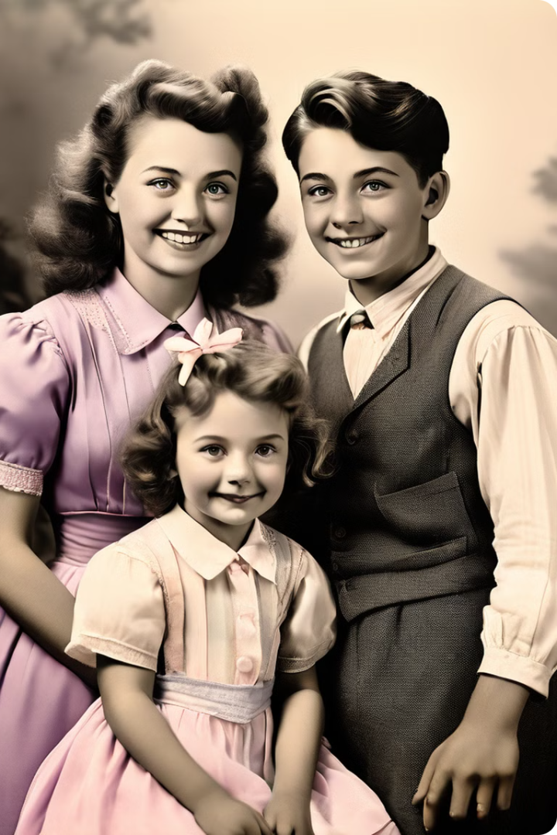
Eski Fotoğrafları Yeniden Canlandırma Örnekleri
Geçmişteki anılarımızı daha canlı hale getirmek için, eski siyah-beyaz ya da soluk renkli fotoğraflar günümüzün ileri teknolojisi ile yeniden renklendirilip detaylandırılabiliyor. Aşağıda, bu sürecin başarılı örneklerini görebilirsiniz.

Slide 10
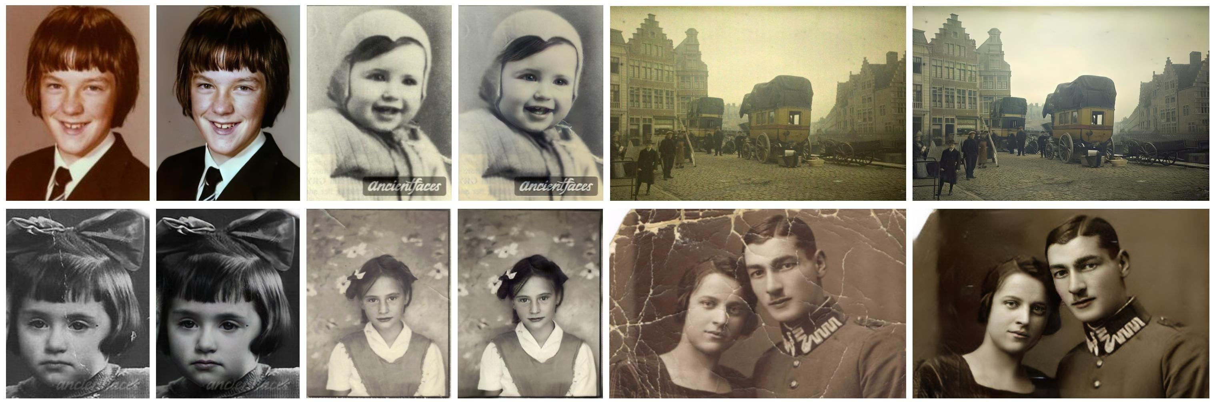

Slide 11
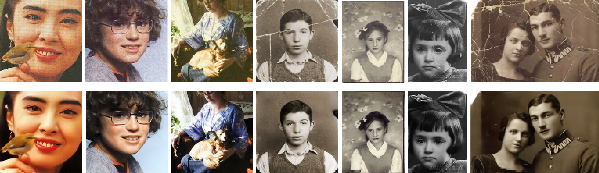

Slide 12
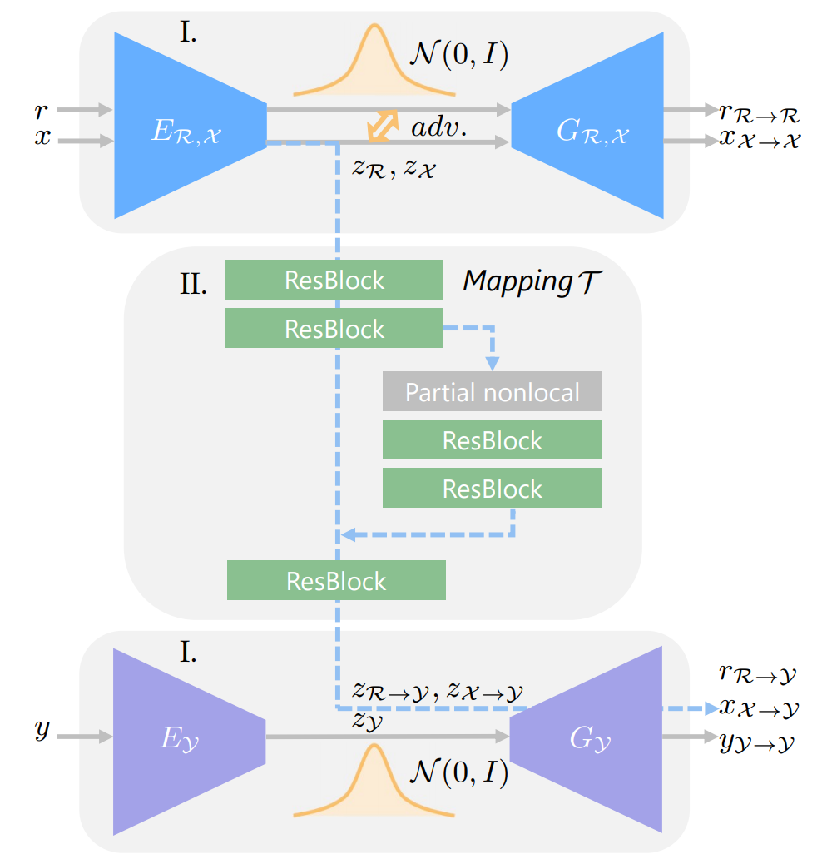
Global Restorasyon
Eski fotoğrafların hem yapısal bozulmasını hem de yapısal olmayan bozulmasını çözmek için üçlü alan çeviri ağı önerilmiştir.

Slide 13
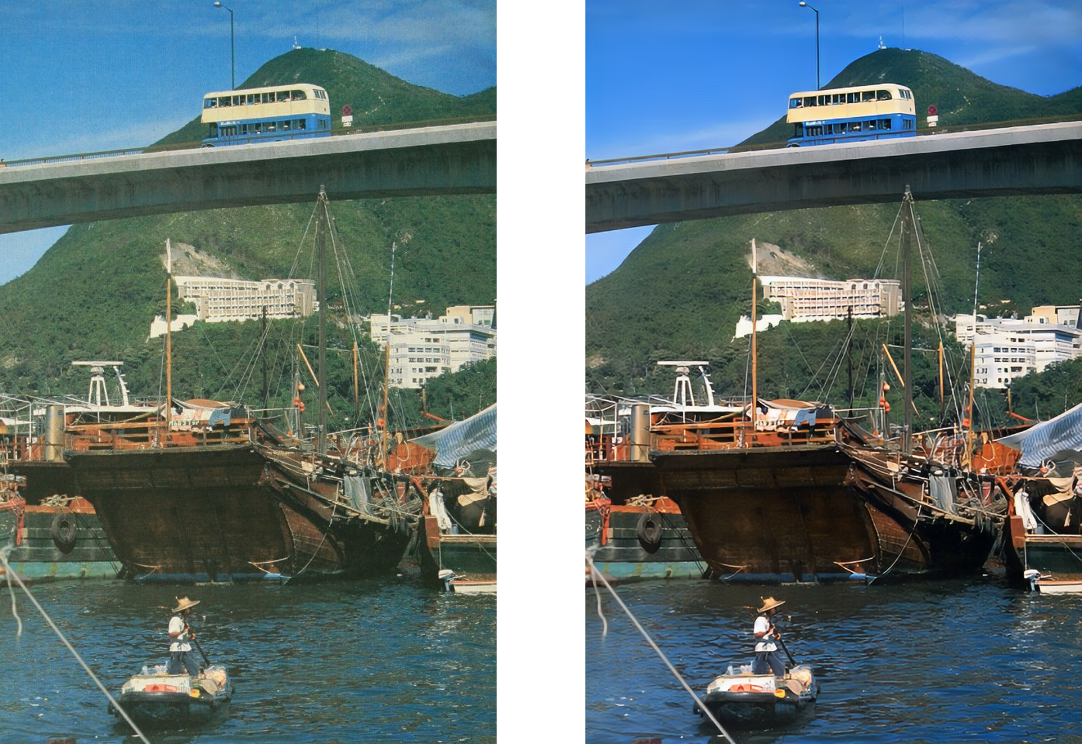

Slide 14

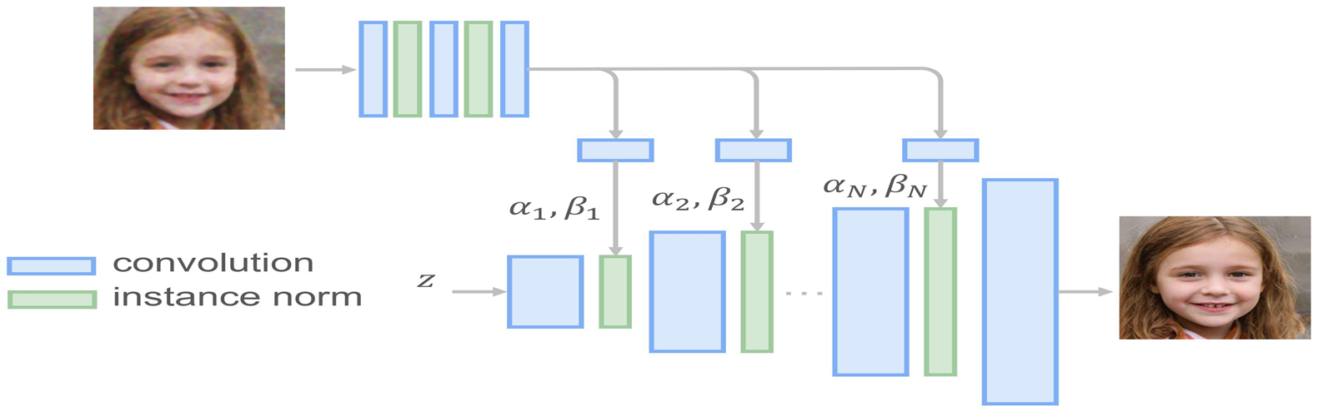
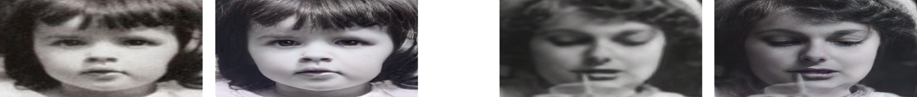

Slide 15
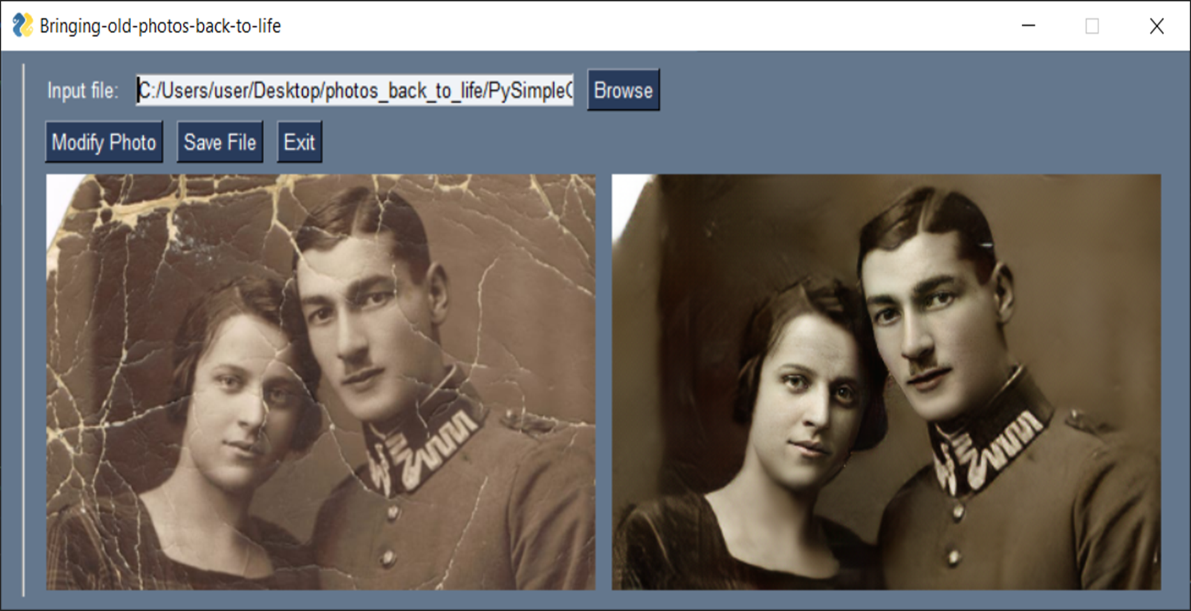

Slide 16


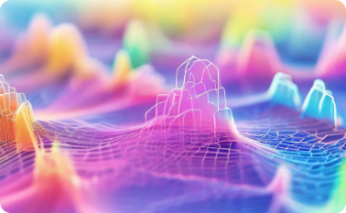
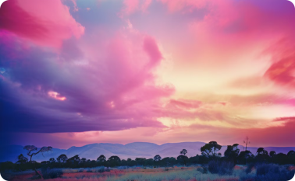
Eski Fotoğrafları Yeniden Canlandırmada Kullanılan Teknikler
Dijital Tarama
Görüntü İyileştirme
GAN Modelleme
Kalite Kontrolü
İlk adım, eski fotoğrafları yüksek çözünürlüklü tarayıcılarla dijital ortama aktarmaktır. Bu sayede daha iyi kalitede görüntüler elde edilir.
Sonra, renk, kontrast, parlaklık ve diğer parametreler fotoğrafın kalitesini artıracak şekilde iyileştirilir.
GAN modelleri kullanılarak, siyah-beyaz ya da soluk fotoğraflar gerçekçi bir şekilde yeniden renklendirilir ve detaylandırılır.
Son olarak, yeniden canlandırılan fotoğrafların gerçekçiliği ve görsel kalitesi kontrol edilerek gerekli iyileştirmeler yapılır.

Slide 17



Eski Fotoğrafları Yeniden Canlandırmanın Geleceği
Yapay Zeka Gelişimi
1
Daha gelişmiş GAN modelleri ile daha gerçekçi ve detaylı yenileme
Otomatikleştirilmiş Süreç
2
Tarama, iyileştirme ve canlandırma aşamalarının otomatikleştirilmesi
Bulut Tabanlı Çözümler
3
Kullanıcıların fotoğraflarını yeniden canlandırmak için bulut teknolojisi kullanımı
Eski fotoğrafları yeniden canlandırma teknolojisi, gelecekte daha da gelişecek ve kullanıcı dostu hale gelecek. Yapay zeka tabanlı GAN modelleri, görüntüleri daha gerçekçi ve detaylı bir şekilde yeniden yaratabilecek. Süreç, tarama, iyileştirme ve canlandırma aşamalarında daha otomatize hale gelecek. Ayrıca, bulut teknolojisi kullanılarak kullanıcıların fotoğraflarını kolayca yeniden canlandırabilecekleri çözümler sunulacak.

Slide 18
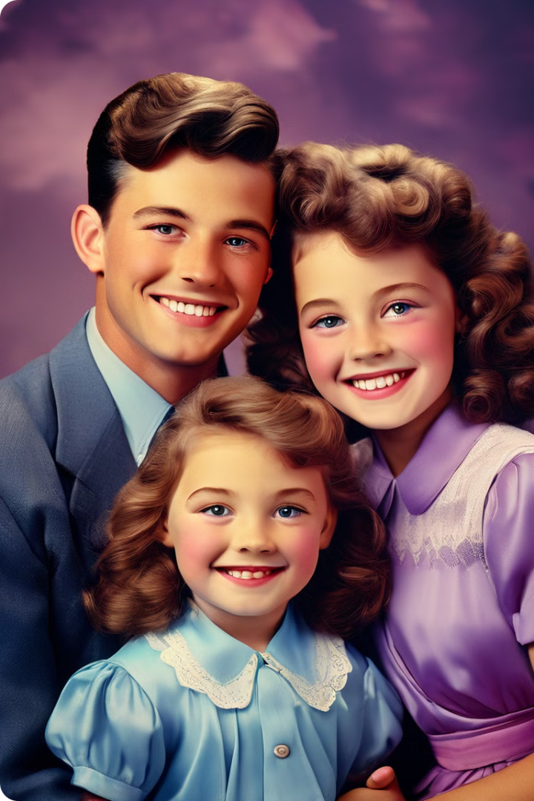
Sonuç ve Öneriler
Eski fotoğrafları yeniden canlandırma teknolojisi, geçmişteki değerli anılarımızı daha canlı ve görsel bir şekilde yeniden yaşatmamıza olanak sağlıyor. Gelecekte, daha gelişmiş yapay zeka modellerinin kullanımıyla daha gerçekçi ve detaylı sonuçlar elde edilebilecek.

